Slide 1
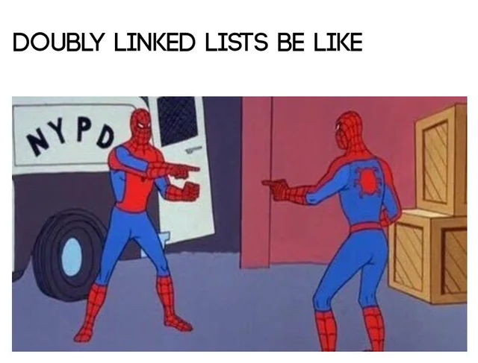
Семинар 5 по СДП
По-особени списъци. Цикличен и двусвързан. Свойства

Slide 2
По-особени списъци
Съществуват следните разновидности на свързан списък:
Едносвързан списък
Двусвързан списък
Цикличен списък
Цикличен двусвързан списък

Slide 3
Двусвързан списък
Всеки елемент пази и указател към предишния, освен към следващия
Указателят към предишния елемент на първия елемент в списъка сочи nullptr, както и този към следващия на последния

Slide 4
Примерно приложение
Когато искаме да имплементираме Undo и Redo.

Slide 5
Цикличен списък
Списък, при който указателя за следващ елемент на последния сочи към първия.
Ако е двусвързан и указателя за предишен на първия сочи последния.

Slide 6
Примерно приложение
Можем да моделираме с тях плейлист примерно, където след последната песен започва първата и се въртят.

Slide 7

Имплементации

Slide 8
Задачи
Напишете функция filter, която приема списък и предикат, и връща друг списък, с елементите от първия списък, за които предикатът е истина.
Предизвикателство: Напишете функция swap, която разменя местата на два елемента.

